Slide 2
Chủ đề 3
Hoà ca
Bài 5: Hát hai bè trích đoạn bài Ngàn ước mơ Việt Nam, liên khúc Tôi yêu Việt Nam.
Thường thức âm nhạc: Thể loại Hợp xướng
Bài 6: Lí thuyết âm nhạc: Nhịp
Đọc nhạc: Bài đọc nhạc số 2
3
8

Slide 3

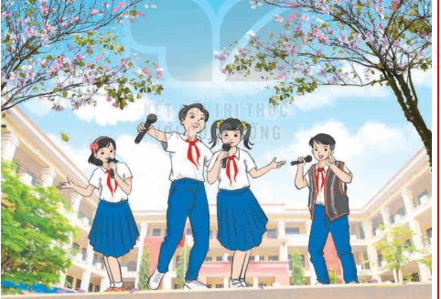
Thứ Năm, ngày 13 tháng 11 năm 2025
CHỦ ĐỀ 3: HOÀ CA
TIẾT 10
HÁT 2 BÈ TRÍCH ĐOẠN: NGÀN ƯỚC MƠ VIỆT NAM
LIÊN KHÚC: TÔI YÊU VIỆT NAM

Slide 4

1. HÁT : Bài NGÀN ƯỚC MƠ VIỆT NAM
(Trích)
Nhạc và lời: Nguyễn Hồng Thuận

Slide 5

Giới thiệu vài nét về nhạc sĩ Nguyễn Hồng Thuận
và bài hát Ngàn ước mơ Việt Nam
- Nhạc sĩ Nguyễn Hồng Thuận sinh năm 1981 tại thành phố Hồ Chí Minh.
- Nhạc sĩ Nguyễn Hồng Thuận đã sáng tác hơn 100 bài hát, trong đó có nhiều bài được khán giả trẻ yêu thích. Nguyễn Hồng Thuận từng đoạt giải Mai Vàng 2008, giải Làn sóng xanh cho Top 10 Nhạc sĩ được yêu thích (2017). Bên cạnh đó, nhạc sĩ còn là Giám đốc âm nhạc của nhiều chương trình lớn.
- Bài hát Ngàn ước mơ Việt Nam mang đến thông điệp sống lạc quan của thế hệ trẻ Việt Nam, luôn ước mơ, cháy hết mình vì đam mê để hướng tới thành công.

Slide 6
a) Tìm hiểu bài
* Nhạc sĩ Nguyễn Hồng Thuận
- Sinh năm 1981 tại thành phố Hồ Chí Minh. Sáng tác hơn 100 bài hát.
- Nhạc sĩ từng đạt giải Mai vàng (2008), giải Làn sóng xanh (2017)…
Bài hát Ngàn ước mơ Việt Nam mang đến thông điệp sống lạc quan của
thế hệ trẻ Việt Nam, luôn ước mơ, cháy hết mình vì đam mê để hướng tới thành công.
* Bài hát
- Bài có 2 câu hát, 2 lời ca

Slide 7
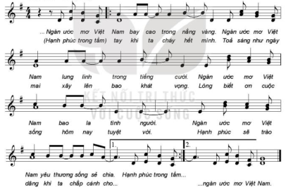

Slide 8
* Bài hát
- Bài có 2 câu hát, 2 lời ca.
- Nhịp C, ô nhịp đầu lấy đà.
- Kí hiệu âm nhạc: Dấu nhắc lại, khung thay đổi, dấu nối.
b) Học hát

Slide 9
Ngàn ước mơ Việt Nam
Ngàn ước mơ Việt Nam bay cao trong nắng vàng. Ngàn ước mơ Việt Nam lung linh trong tiếng cười.
Ngàn ước mơ Việt Nam bao la tình người. Ngàn ước mơ Việt Nam sống sẻ chia.
Hạnh phúc trong tầm tay khi ta cháy hết mình. Toả sáng như ngày mai xây lên bao khát vọng.
Lòng biết ơn cuộc sống hôm nay tuyệt vời. Hạnh phúc sẽ trào dâng khi ta chắp cánh cho ngàn ước mơ Việt nam.

Slide 10
Ước mơ Việt Nam………………………………..
ước mơ Việt
tay………………………………..
tỏa sang như
Nam……………………………………………..
Ước mơ Việt
ngày mai
biết ơn cuộc
Nam………………………………………
ước mơ Việt
sống………………………………………
phúc sẽ trào
Nam……………………………
phúc trong tầm
dâng……………………………
ước mơ Việt Nam……..

Slide 11


Hướng dẫn tự học
TIẾT 11
- Thường thức âm nhạc : Thể loại hợp xướng
- Ôn tập liên khúc: Tôi yêu Việt Nam

